Slide 1
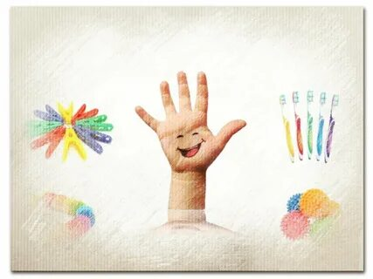
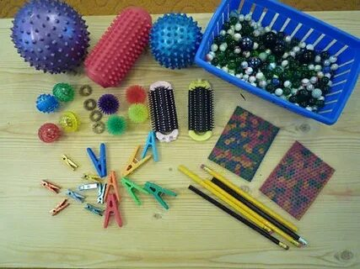
Проект «Весёлые пальчики» с использованием ИКТ
Воспитатели : Дедова А.Ю.,
Кондыгина Н.К.
Первая младшая группа «Звёздочки»
МБДОУ «Детский сад «Росинка»
г.Салехард

Slide 2
Авторы проекта: Дедова Анна Юрьевна, Кондыгина Надежда Константиновна
Вид проекта:
игровой, творческий, практический.
Целевая группа:
дети, воспитатели, родители.

Slide 3
Цель проекта:
Развивать мелкую моторику пальцев рук у детей младшего дошкольного возраста через использование разнообразных форм, методов и приемов.

Slide 4
Задачи проекта:
1 Совершенствовать предметно - развивающую среду для развития мелкой моторики;
2. Создание условий для развития мелкой моторики и координации движений пальцев рук.;
3. Развитие способности координированной работы рук со зрительным восприятием;
4. Развивать эмоциональную отзывчивость;
5. Развивать коммуникативные навыки.

Slide 5
Предполагаемые результаты:
•Дети:
К концу года у детей пальчики станут более ловкими, кисти рук – подвижными, гибкими, исчезнет скованность движений;
• Повысится интерес детей к пальчиковым играм, и начнут овладевать сложными упражнениями;
• Дети овладеют двигательными умениями, навыками, совершенствуется деятельность артикуляционных органов: губ, языка, нижней челюсти и т. д;
• Станут больше говорить со взрослыми, общаться со сверстниками.
Родители:
• Повысится интерес у родителей к данному вопросу;
• Расширится кругозор родителей о влиянии пальчиковых игр на развитие мелкой моторики детей;
• Родители будут играть дома с детьми в пальчиковые игры;
• Помощь и участие в разнообразных мероприятиях.
Педагоги:
• Разработанная система поможет повысить уровень развития мелкой моторики у детей младшего дошкольного возраста;
• Установится эмоциональный контакт с ребенком;
• Будут стремиться взаимодействовать с родителями.

Slide 6
Этапы реализации проекта:
I этап – подготовительный
1. Составление перспективного плана мероприятий проекта, составление перспективного плана работы по развитию мелкой моторики в младшей группе;
2. Изучение и подбор методической, художественной литературы, дидактических, пальчиковых, подвижных игр и игр на развитие мелкой моторики и т. д.
3. Выявление уровня развития мелкой моторики у детей.
4. Подготовка наглядного материала: письменных консультаций, стендов информации. Изготовление многофункциональных игр для развития мелкой моторики рук.
5. Пополнение предметно-развивающей среды группы младшей группы.

Slide 7
II этап - основной
1.Реализация разработанной системы работы по развитию мелкой моторики у детей младшего дошкольного возраста.
ПЕРСПЕКТИВНЫЙ ПЛАН ПРОЕКТНОЙ ДЕЯТЕЛЬНОСТИ «Веселые пальчики» для детей первой младшей группы.
1 неделя
- Сухой бассейн с крупами
- Д/и «Волшебные замочки»
- Массаж рук с помощью ребристых мячей.
- Лепка «Утята»
- Игры с предметами: Складывание мозаик, пазлов
- П/игра «Ловим мыльные пузыри»
- Упражнения пальчиковой гимнастики «Мальчик - пальчик»
- Игры с прищепками «Ежик»
2 неделя
- Игры с водой «Рыбалка»
- Упражнения пальчиковой гимнастики «Ладошки»
- Д/и «Сортируем макароны»
- Лепка «Снеговичок»
- П/игра «Солнышко и дождик»
- Игры с прищепками «Солнышко»

Slide 8
3 неделя
- Упражнения пальчиковой гимнастики «Сорока - сорока»
- Игры с предметами: Конструирование, пирамидки, матрёшки
-Сухой бассейн с крупами
-Пальчиковая гимнастика «Бумажный мячик»
- Игры с прищепками «Цветок», «Стирка»
4 неделя
- Д/и «Попробуй расстегни»
- «Дорисуй ёжику колючки»
- Упражнения пальчиковой гимнастики «Ладушки-ладушки»
- Д/и «Сортируем макароны»
- Игры со счетными палочками «Разложи по цвету»
- Игры с прищепками «Ёжик»
2.Повышение педагогической компетентности родителей в вопросах развития мелкой моторики детей первой младшей группы:
- Консультация для родителей «Развитие мелкой моторики как средство развития речи»;
- Консультация для родителей «Почему важно развивать мелкую моторику рук».

Slide 9
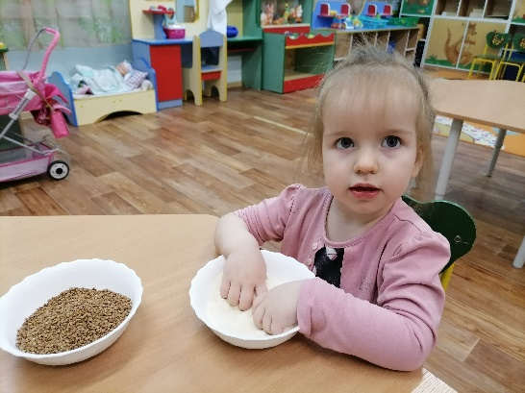
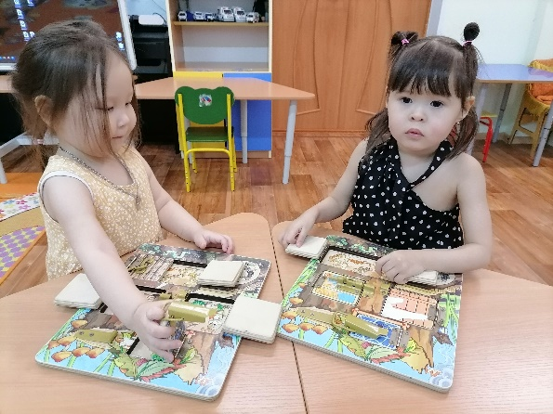
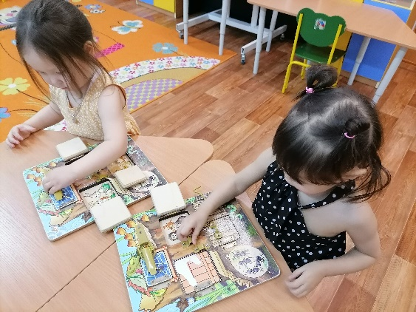
Сухой бассейн с крупами Д/игра «Волшебные замочки»

Slide 10
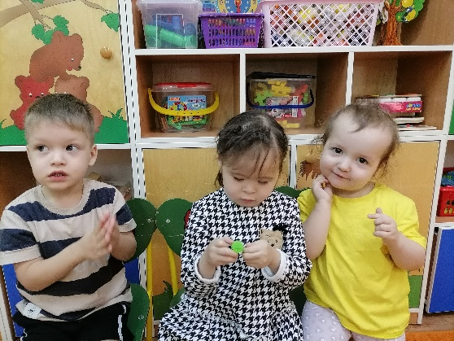
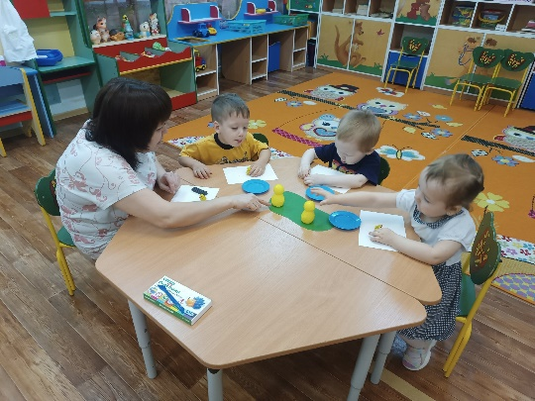
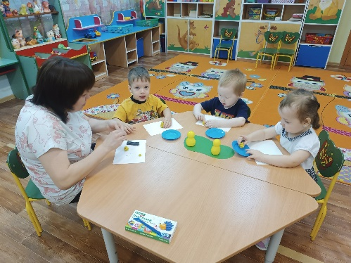
Массаж рук с помощью ребристых мячей Лепка «Утята»

Slide 11
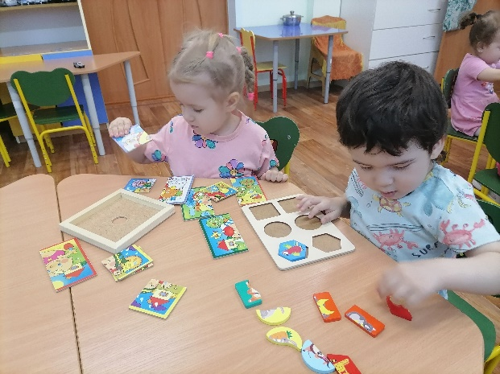
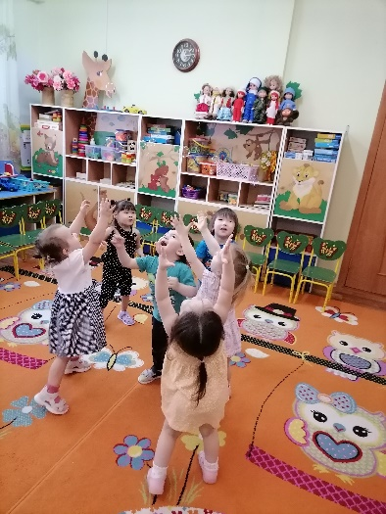
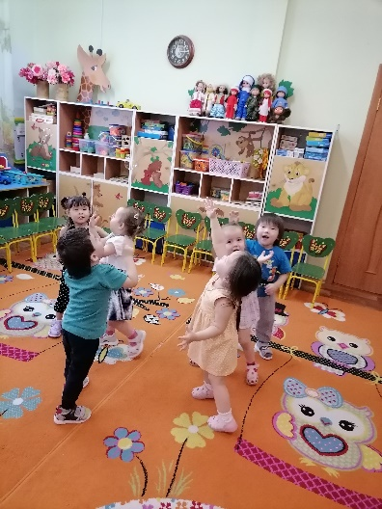
Игры с предметами: складывание мозаик, пазлов П/ игра «Ловим мыльные пузыри»

Slide 12
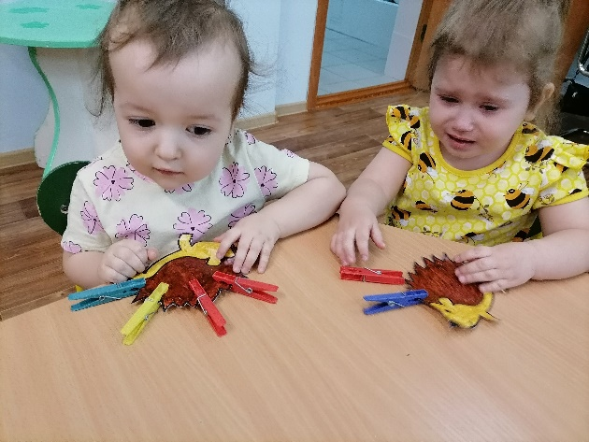
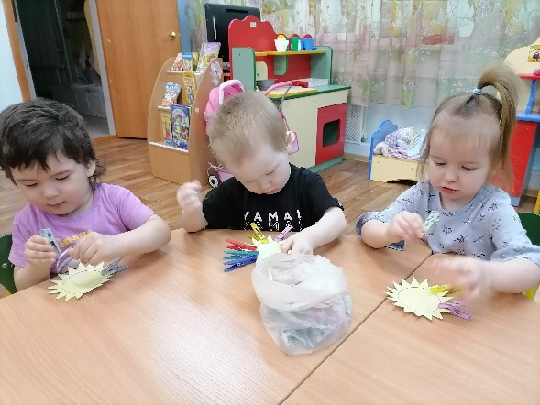
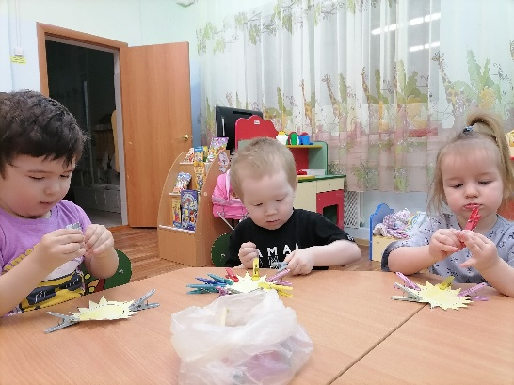
Игры с прищепками: «Ёжик», «Солнышко»

Slide 13
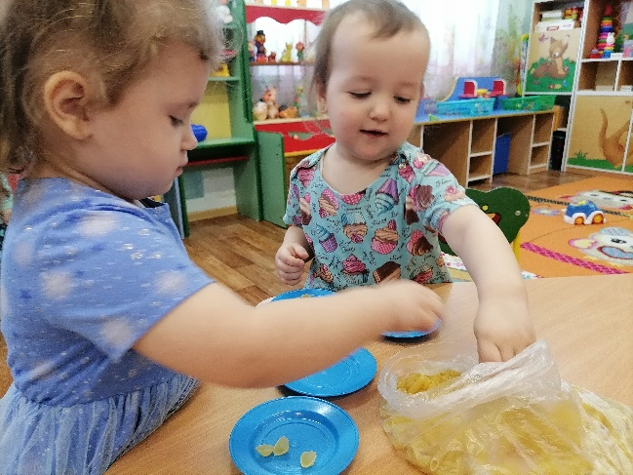
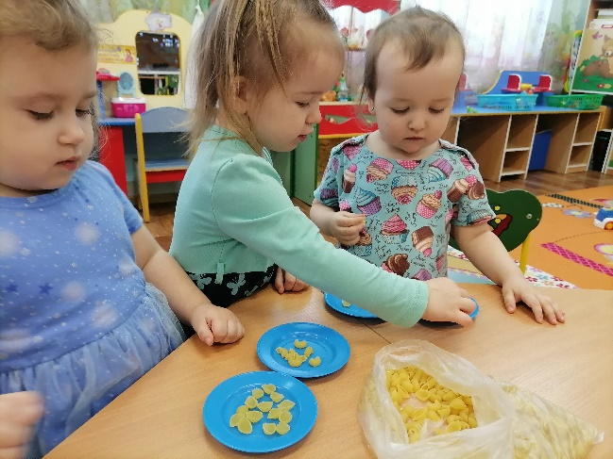
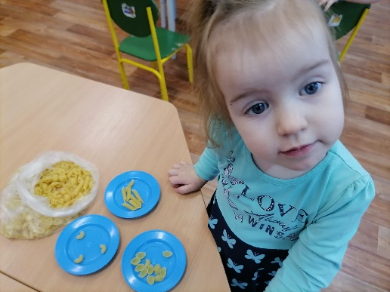
Д/игра «сортируем макароны»

Slide 14
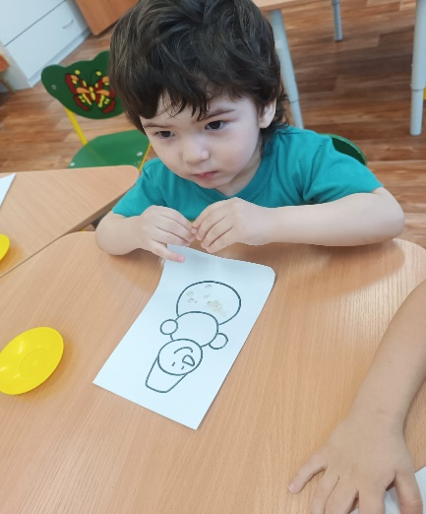
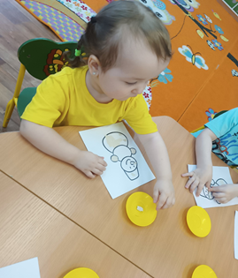
Лепка «Снеговичок

Slide 15
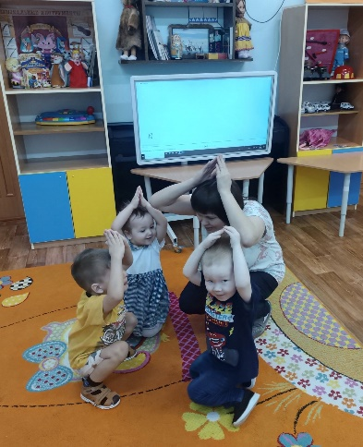
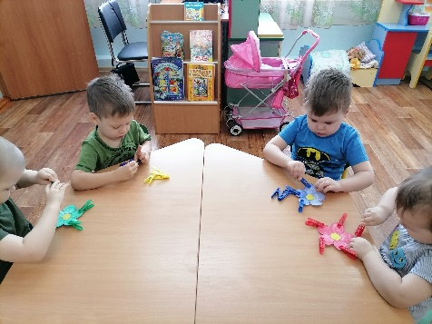
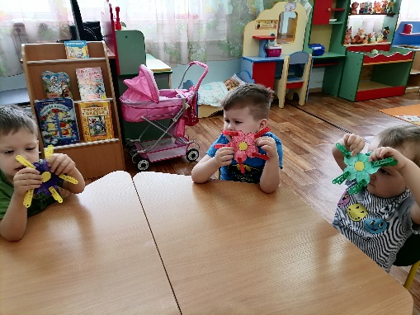
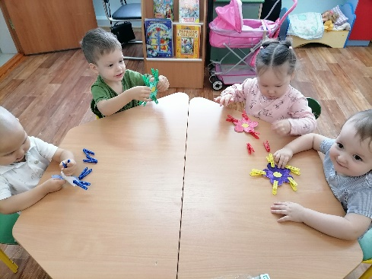
П/игра «солнышко и дождик» Игра с прищепками: «Цветок»

Slide 16
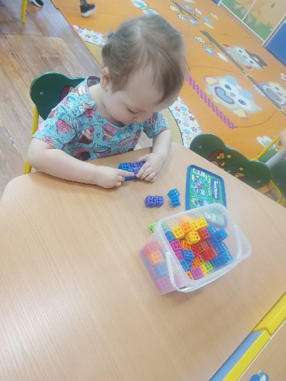
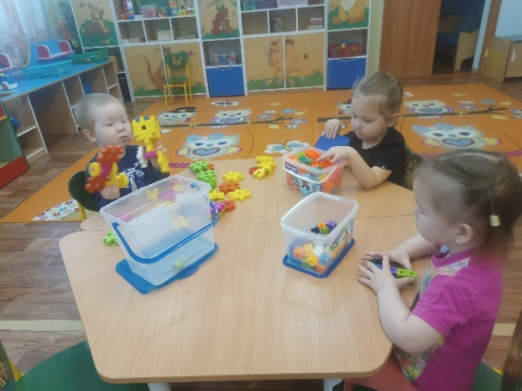
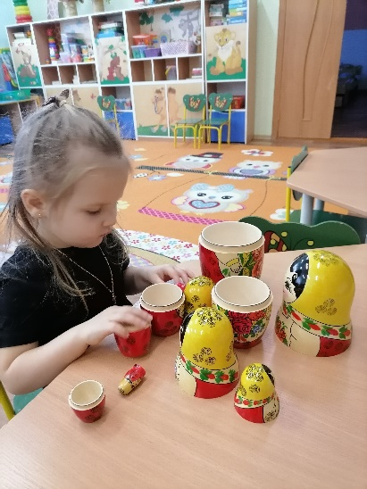
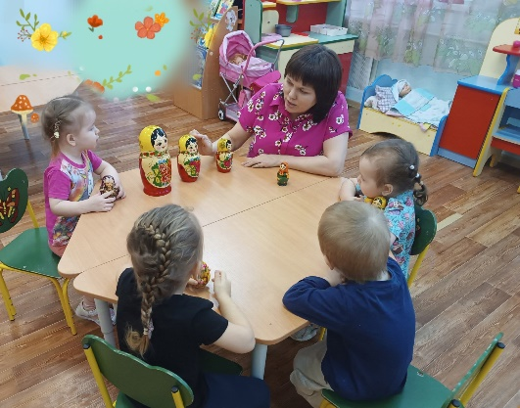
Игры с предметами: Конструирование, пирамидки, матрёшки

Slide 17
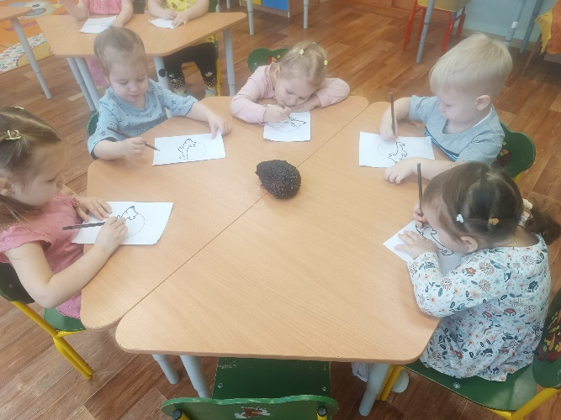
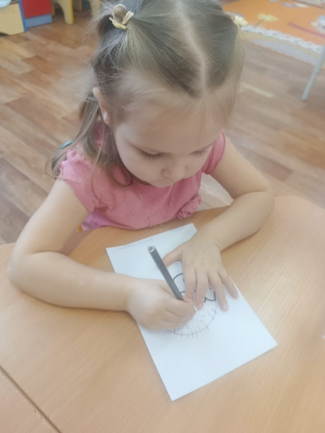
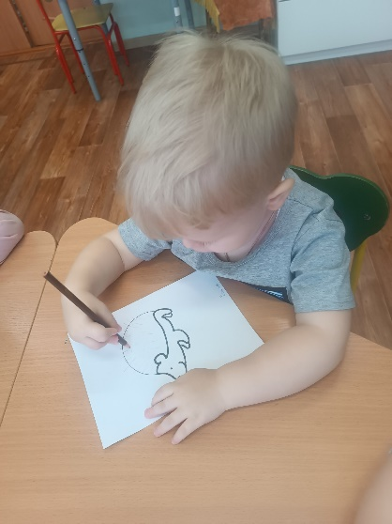
«Дорисуй ёжику колючки»

Slide 18
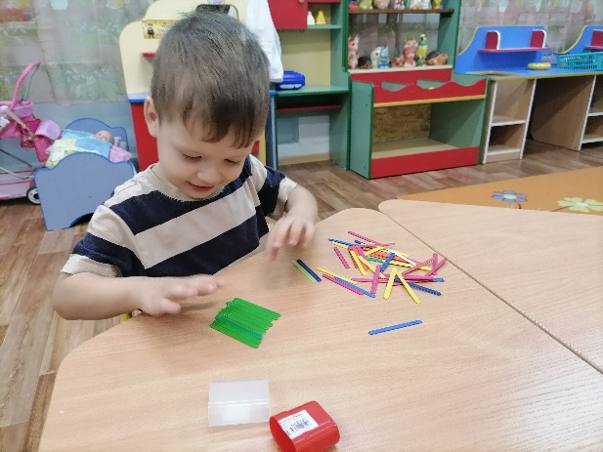
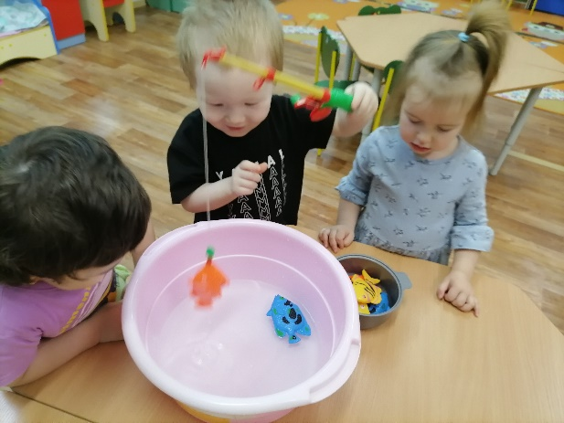
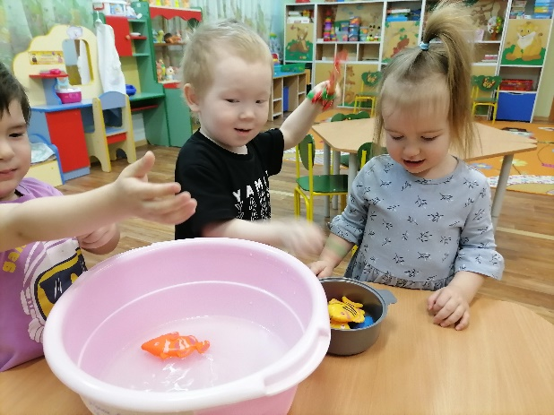
Игры со счётными палочками: «Разложи по цвету» Игра с водой: «Рыбалка»

Slide 19
Консультация для родителей: «Развитие мелкой моторики как средство развития речи » Консультация для родителей: «почему важно развивать мелкую моторику рук»

Slide 20
III этап – заключительный
•Презентация опыта для сотрудников детского сада;
•Оформление проектной деятельности;
•Изготовление лэпбука « Весёлые пальчики»
•Подведение итогов, сделать вывод по теме проектной деятельности.

Slide 21
Итоги проекта:
Развитие кисти руки и координации движений пальцев рук – задача комплексная, охватывающая многие сферы деятельности ребёнка. Развитие мелкой моторики является одной из основных проблем обеспечения полноценного развития в дошкольном возрасте.
В результате проделанной работы мы пришли к заключению, что целесообразно расширять подбор дидактических пособий и систематически использовать их в работе с детьми. Целенаправленная, систематическая и планомерная работа по развитию мелкой моторики рук у детей дошкольного возраста во взаимодействии с родителями способствует формированию способностей, положительно влияет на речь, а самое главное – способствует сохранению физического и психического здоровья ребенка.

